Slide 1

PHÒNG GD &ĐT LONG BIÊN
TRƯỜNG TIỂU HỌC ĐỨC GIANG
CHÀO MỪNG CÁC EM
ĐẾN TIẾT ĐẠO ĐỨC

Slide 2


NẾU BẠN CẢM THẤY…
KHỞI ĐỘNG

Slide 3
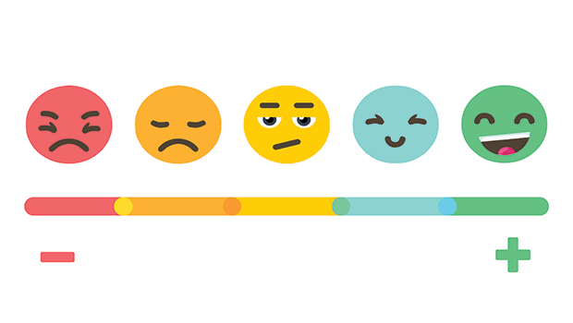
BÀI 10
KIỀM CHẾ CẢM XÚC TIÊU CỰC

Slide 4
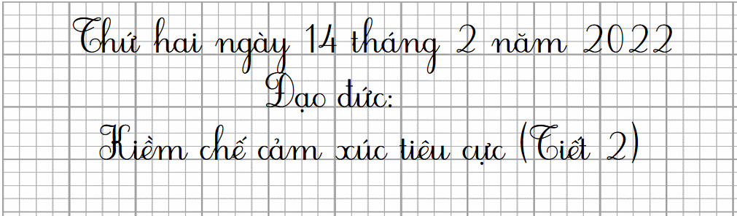
Em viết bài vào vở Ghi đầu bài nhé!

Slide 5

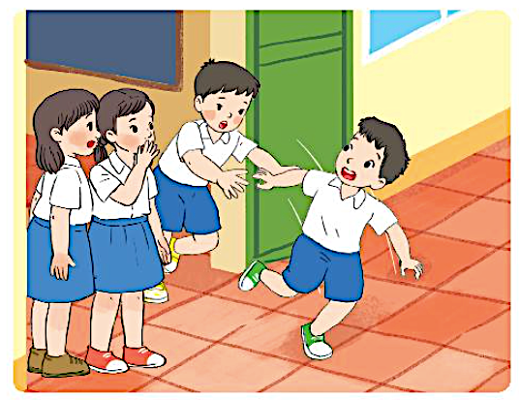
1
Em đồng tình với cách ứng xử nào trong các tình huống dưới đây? Vì sao?
LUYỆN TẬP
Trong giờ ra chơi, vì muốn chạy thật nhanh ra sân, Huy đã đẩy Hùng làm bạn ngã, khiến Hùng tức giận.
1
CHỌN CÁCH XỬ LÍ CHO HÙNG
a. Hùng đẩy lại Huy
b. Hùng hít thở thật sâu để bình tĩnh lại. Sau đó Hùng nhắc nhở Huy không nên làm như vậy.
Em chọn cách ứng xử nào cho Hùng?
?
Em còn cách ứng xử nào khác?

Slide 6
Trong giờ ra chơi, vì muốn chạy thật nhanh ra sân, Huy đã đẩy Hùng làm bạn ngã, khiến Hùng tức giận.
1
Em còn cách ứng xử nào khác?
Nếu là Hùng, em có thể đứng dậy, bình tĩnh phủi sạch quần áo và nhắc nhở Huy lần sau không nên làm như vậy.

Slide 7
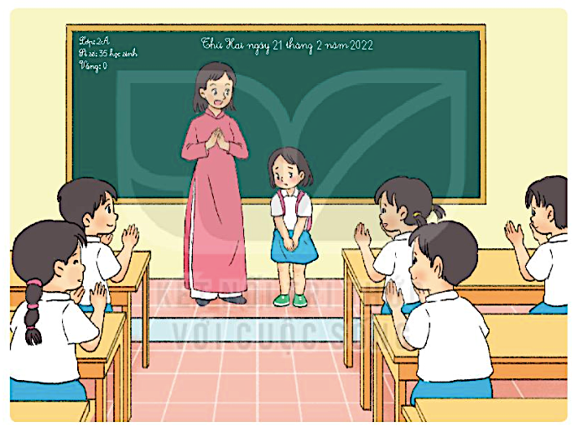
Hôm nay là buổi học đầu tiên của Vân ở trường mới. Thầy cô, bạn bè đều là những người lần đầu tiên Vân gặp. Bạn cảm thấy lo lắng và hơi có chút sợ hãi.
Hôm nay là buổi học đầu tiên của Vân ở trường mới. Thầy cô, bạn bè đều là những người lần đầu tiên Vân gặp. Bạn cảm thấy lo lắng và hơi có chút sợ hãi.
2
2
CHỌN CÁCH XỬ LÍ CHO VÂN
a. Vân ngồi một mình trong lớp, không nói chuyện với ai.
b. Vân chia sẻ với bạn cùng bàn. Được bạn động viên, Vân đã vượt qua nỗi sợ và chủ động làm quen với các bạn.
Em còn cách ứng xử nào khác?
Nếu là bạn cùng bàn/ bạn cùng lớp em sẽ nói gì với Vân?
?

Slide 8
Hôm nay là buổi học đầu tiên của Vân ở trường mới. Thầy cô, bạn bè đều là những người lần đầu tiên Vân gặp. Bạn cảm thấy lo lắng và hơi có chút sợ hãi.
2
Em còn cách ứng xử nào khác?
Nếu là bạn cùng bàn/ bạn cùng lớp em sẽ nói gì với Vân?
Chủ động bắt chuyện, làm quen với các bạn vào giờ ra chơi.
Em có thể nói: “Chào bạn, rất vui được làm quen với bạn.”

Slide 9
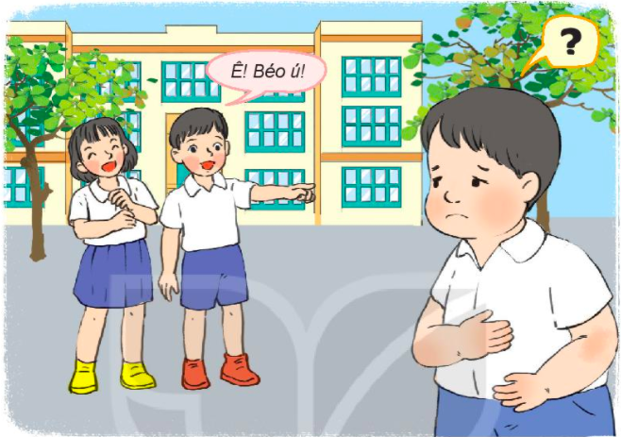
LUYỆN TẬP
3
Đóng vai xử lí tình huống sau:
Các bạn trong lớp thường trêu em “béo ú” khiến em bực bội.
Trong tình huống này em sẽ xử lí như thế nào? Em hãy chia sẻ với người thân hoặc bạn bè của mình nhé!
Trong tình huống này em có thể nhắc nhở các bạn không nên chê bai ngoại hình của người khác vì thế sẽ làm tổn thương đến họ.

Slide 10
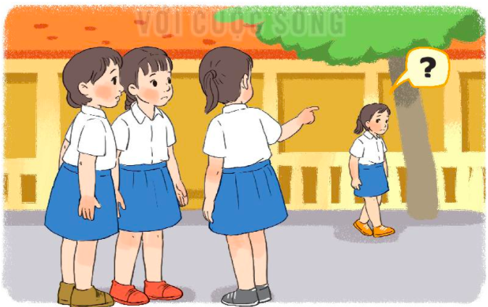
LUYỆN TẬP
3
Đóng vai xử lí tình huống sau:
Một người bạn thân bỗng nhiên không nói chuyện với em và bảo các bạn không chơi cùng, khiến em rất buồn.
Ở tình huống này em sẽ xử lí như thế nào? Em hãy chia sẻ với người thân hoặc bạn bè của mình nhé!
Ở tình huống này em có thể hỏi thẳng bạn lí do vì sao làm như vậy, mình đã làm gì sai để khiến mọi người không chơi, không nói chuyện cùng, chúng ta sẽ giải đáp những hiểu lầm với bạn.

Slide 11
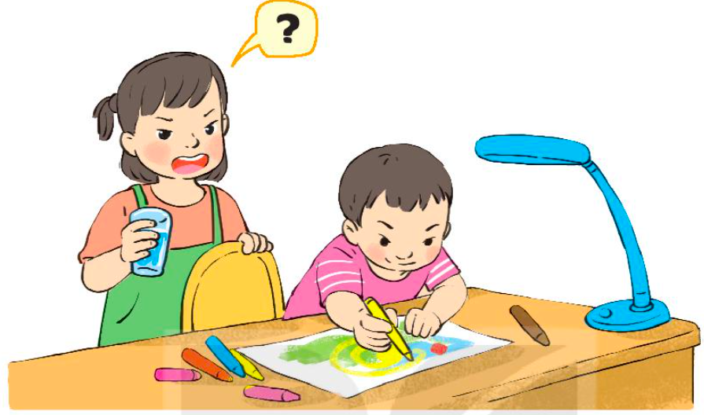
LUYỆN TẬP
3
Đóng vai xử lí tình huống sau:
Em dành cả buổi chiều để vẽ một bức tranh. Sau đó, em trai dùng bút gạch lên bức tranh, khiến em rất tức giận.
Với tình huống này em sẽ xử lí như thế nào? Em hãy chia sẻ với người thân hoặc bạn bè của mình nhé!
Với tình huống này em có thể khuyên bạn hãy hít thở thật sâu, lấy lại bình tĩnh rồi bảo em trai lần sau không được làm như vậy.

Slide 12

VẬN DỤNG
Chia sẻ những cảm xúc tiêu cực mà em đã gặp và cách em kiềm chế những cảm xúc đó với người thân hoặc bạn bè.
Em hãy thực hiện những hành động sau đây khi tức giận, mệt mỏi, lo lắng, căng thẳng:
Hít thở sâu;
Đếm chậm rãi từ 1 đến 10;
Nghe nhạc nhẹ;
Đi dạo;
Trò chuyện với người thân.

Slide 13
Ghi nhớ
Biết kiềm chế cảm xúc tiêu cực sẽ giúp ta suy nghĩ rõ ràng và sáng tạo, dễ dàng thành công trong cuộc sống.

Slide 14

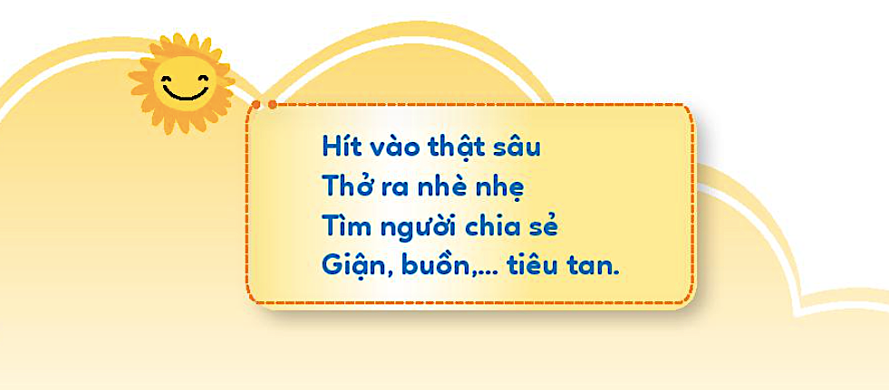
Em hãy đọc và ghi nhớ thông điệp của bài học nhé!

